Slide 1

Женские образы в творчестве В. М. Васнецова
Коренева Ольга Валерьевна
МОУ «СОШ № 72»
Г. Саратов

Slide 2
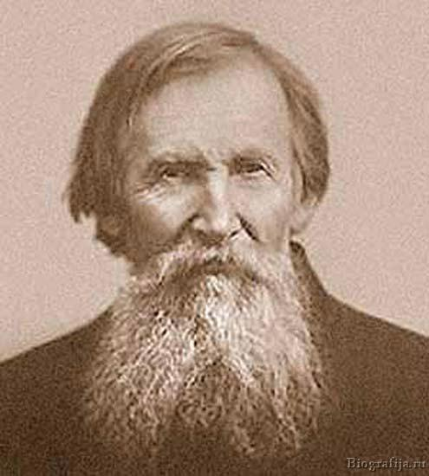
Виктор Михайлович Васнецов был одним из первых мастеров русской живописи, кто взялся за самые разнообразные области искусства - театральную декорацию, архитектуру, прикладное искусство и иллюстрацию.
Он знал восторженное преклонение и холодно-сдержанное, до полного неприятия, отношение к своему творчеству, огромный успех и резкую, граничащую с хулой, критику своих работ.

Slide 3
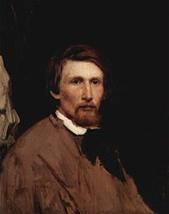
«Думаю, не ошибусь, когда скажу, что сказки стряпухи и повествования бродячих людей заставили меня на всю жизнь полюбить настоящее и прошлое моего народа. Во многом они определили мой путь, дали направление моей будущей деятельности», -писал Васнецов.
Многие портреты художника характеризуются поисками типа национальной красоты.
Кстати сказать, он никогда не писал их на заказ – изображал только тех, кто был ему интересен и по – настоящему дорог.
Автопортрет. 1873.

Slide 4
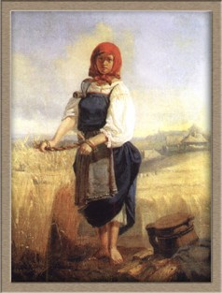
В одной из первых своих живописных работ "Жница" (1867, Тверь) художник выразил поэтичность и внутреннюю силу своей героини, те черты, которые станут неотъемлемыми качествами его женских образов. Васнецов почувствовал особую стать русской женщины и передал ее в форме, близкой к эпической.

Slide 5
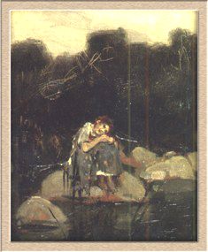
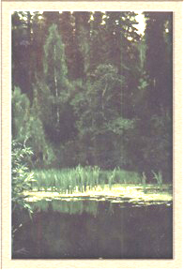
Одним из первых произведений в отечественном искусстве, где неразрывно слиты поэзия народных сказаний с поэтичностью и задушевностью родной русской природы, стала картина «Алёнушка».
Летом 1880 года Виктор Михайлович жил в деревне Ахтырка, в нескольких верстах от Абрамцева. Он начинает писать пейзажные этюды, передающие грустное состояние природы.
Вскоре появляется эскиз, сделанный маслом, — босоногая крестьянская девочка, сжавшись комочком, сидит на
камне у воды. За спиной ее — темное пятно леса. Так постепенно рождалась великая картина Васнецова.
Эскиз будущей картины "Алёнушка" (1880, ГГТ)
«Пруд в Ахтырке»(Аленушкин пруд) (1880, музей Абрамцево).

Slide 6
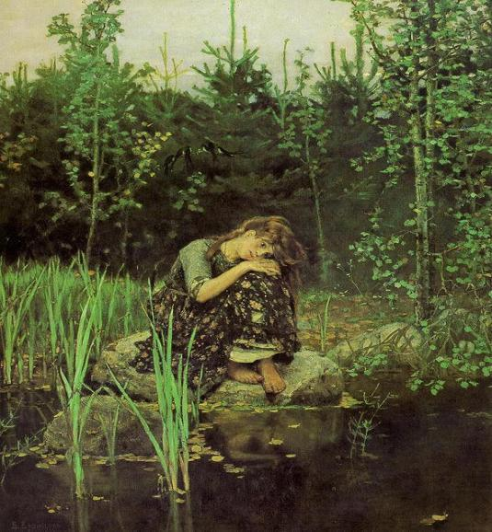
«Алёнушка» как будто давно жила в моей голове, но реально я увидел ее в Ахтырке, когда встретил одну простоволосую девушку, поразившую мое воображение. Столько тоски, одиночества и чисто русской печали было в ее глазах… Каким-то особым русским духом веяло от нее…»
Застывшая поза девочки, склоненная голова, разметавшиеся по плечам каштановые волосы, полный печали взгляд -- все говорит о тоске и горе Аленушки.
Природа созвучна ее настроению, она словно
скорбит вместе с девочкой.
«Так глубоко выразить душу, так поэтично представить тип — для этого нужен талант художника», — писала критика о картине.

Slide 7
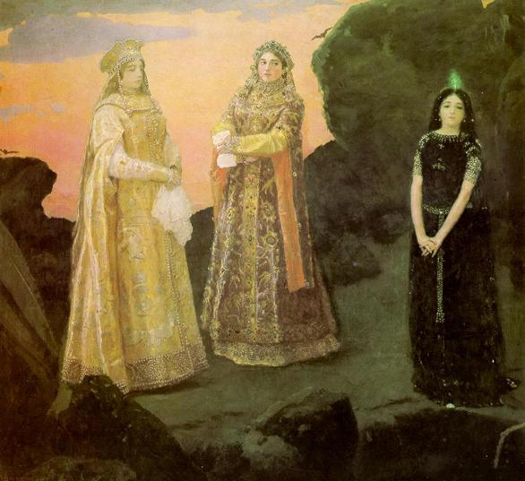
Картина "Три царевны подземного царства" должна была олицетворять богатство недр пробужденного края. Васнецов за основу взял старинную сказку о том, как крестьянский сын Иван, спустившись под землю, нашел там царства золота, драгоценных камней и железа (так в сказке, в картине - каменного угля) и вывел на землю трех царевен этих царств.
Поражает искусная проработка их одежды, недаром Васнецов знаменит как великолепный знаток и мастер орнаментов.
Никаких событий в картине не происходит, но царевны, их наряды написаны с таким живописным мастерством, что рассматривать их можно бесконечно.
Совершенно очевидно, что художник искал идеал
женской красоты.

Slide 8
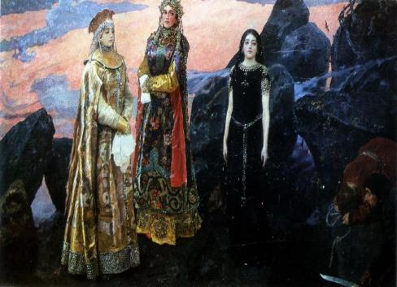
Васнецов дважды писал картину "Три царевны подземного царства". На фрагменте второй картины царевна каменного угля изображена с руками, лежащими вдоль тела, что придает фигуре спокойствие и величавость. Она очень хороша в своем иссиня-черном платье с драгоценными украшениями
Художник изобразил царевен в роскошных убранствах, символизирующих богатства земли. Можно долго любоваться блеском парчи, жемчужными кокошниками, россыпью драгоценных камней, величавостью поз. Художник как будто искал образ вечной женственности, крепости земли, отсюда и некоторая статичность, монументальность композиции.
Один из характеров - третьей, младшей царевны - получит дальнейшее развитие в женских образах. Затаенная душевная печаль этой смиренно-гордой девушки будет встречаться и в его портретах, и в вымышленных образах.

Slide 9
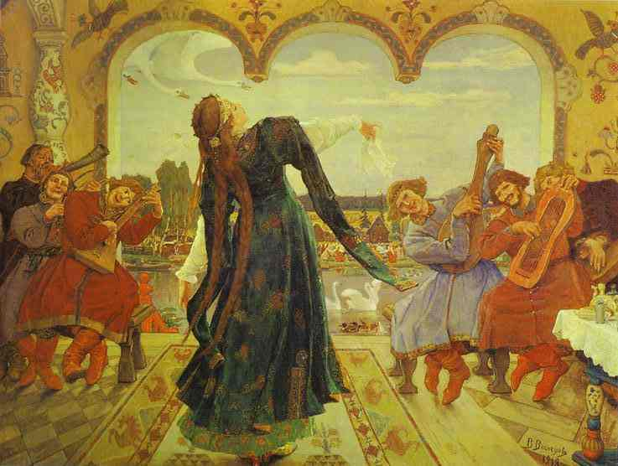
Царевна - лягушка.
Бодрыми, чистыми звуками и красками проникнуто полотно, славящее русскую красавицу, премудрую Царевну-лягушку. Ее древнерусский наряд изумрудного цвета здесь торжествен и царственно прекрасен, как и сама царевна.

Slide 10
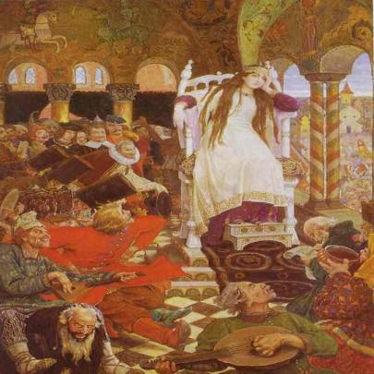
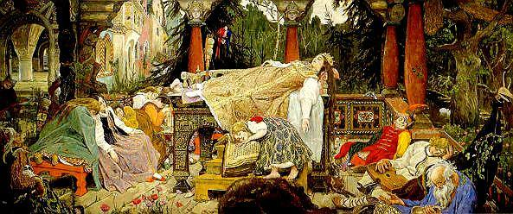
Самый символический смысл имеют, пожалуй, картины «Несмеяна-царевна» и «Спящая царевна», — в каждой из них читается мысль об истории Руси, на одной — замученной завоевателями, на другой — спящей, забытой потомками. Но и здесь художник сохраняет особую трепетность в написании женских образов.
Несмеяна-царевна", 1916-26
Спящая красавица.

Slide 11
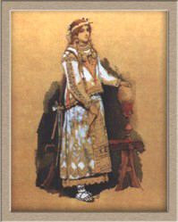
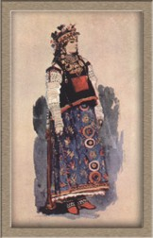
Новым словом художника стали и его декорации и костюмы к весенней сказке А.Н. Островского "Снегурочка", вначале поставленной на домашней сцене у Мамонтовых в 1882 году, а затем, в 1885 году, в частной опере Саввы Ивановича на музыку Римского-Корсакова. Впервые на русской сцене появились декорации, неотделимые от общего замысла спектакля и оказавшие влияние на его сценографию в целом. Это был образ сказочной Древней Руси, царства доброго царя Берендея.
Снегурочка выделяется задумчивым, печальным настроением, загадочностью. Ее облик родился из мягкого сочетания цветов - голубого и охристого. Фигурка чуть тронута белилами, будто припорошена снегом. Снегурочка - это мечта о прекрасном, женственность родной природы (1885, ПТ)
Купава

Slide 12
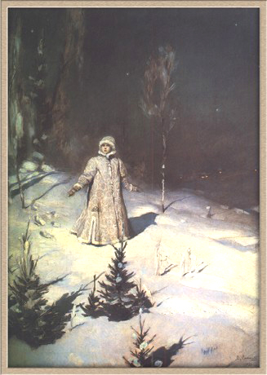
Спустя годы Васнецов вновь возвращается к образу Снегурочки . На картине изображена девочка, одиноко бредущая по заснеженному лесу. Вот что по этому поводу пишет исследователь творчества Васнецова Н.А. Ярославцева:
"В светлом лице Снегурочки затаилась тревога... Страх девочки глубинного характера, это скорее предчувствие
скорой гибели от любви - любви к людям... Женский образ возвышается у Васнецова до божественного звучания,
в нем переплетаются небесное и земное..." Исследователь видит в лице Снегурочки сходство с Верой Мамонто-вой, олицетворяющей для Васнецова образ "чистой заснеженной России".
Снегурочка в интерпретации Васнецова - это не просто идеальный женский
образ. Это выражение мечты о прекрасном, это природа, ставшая на какое-то время одушевленной.
«Снегурочка». 1899 год ГТГ

Slide 13
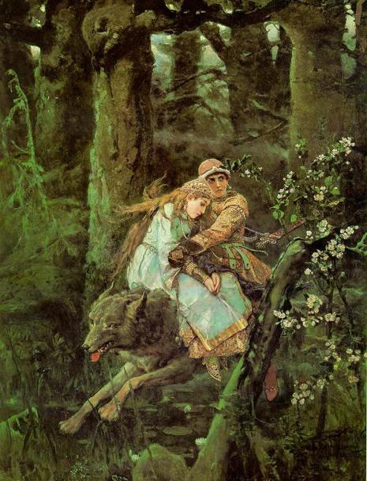
К этому образу хочется присоединить и Елену Прекрасную
С робко опущенным взором, кроткая и пленительная, склонила царевна голову на грудь своего суженого. Метод работы Васнецова над образами был прежним. Прототип он искал в реальной действительности. Писал для Елены Прекрасной этюд с племянницы Мамонтова юной Наталии Мамонтовой.
Для Васнецова было важно не внешнее сходство, а настроение, внутреннее душевное состояние модели. Истинно прекрасна русская царевна в своем великолепном царственном убранстве. Васнецов выступает как блестящий колорист и тонкий психолог. Изящество, благородство, некая душевная сосредоточенность, очарование сквозит в этом чудесном образе
Иван Царевич на сером волке. 1889 год.

Slide 14
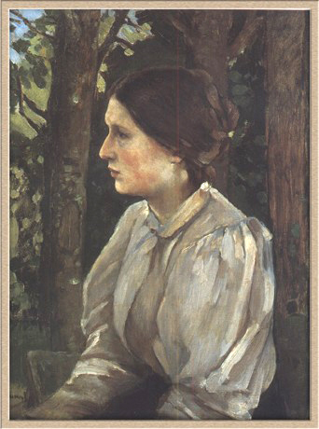
Васнецов искал в модели такое чувство, которое можно выразить через позу и общее настроение.
«Портрет Татьяны Викторовны Васнецовой», единственной дочери Виктора Михайловича, сделан в 1897 году, когда ей исполнилось 18 лет. Она была художницей, свою жизнь посвятила отцу, хранению его наследия. При ней Дом стал музеем, благодаря Татьяне Викторовне удалось сберечь в целости и сохранности все рисунки и картины Васнецова, мастерскую, весь дом. В портрете выражена глубина личности этой незаурядной девушки

Slide 15
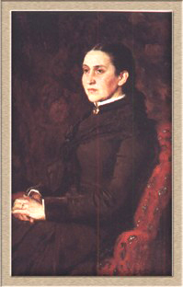
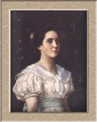
Всегда художник будет искать обобщенные черты сказочной красавицы, русской "лебедушки", той, которой посвящено в народе столько песен и сказок и черты которой так ему близки. У Васнецова женские образы вообще пленительны. Он писал только близких "по духу", как он сам говорил. Это и Елизавета Ивановна Мамонтова, и ее дочь Веруша, и киевлянка Елена, Леля Прахова.
Не было для Васнецова более близкого ему по духу человека, чем Елизавета Григорьевна Мамонтова.
Именно она сказала, что работа во Владимирском соборе — это «путь к свету», и он с ней согласился.
Деталь портрета большого друга Васнецова - обаятельной Верушки Мамонтовой (1896, Музей "Абрамцево").
Портрет 1885 года приоткрывает тайники ее души (Музей "Абрамцево").

Slide 16
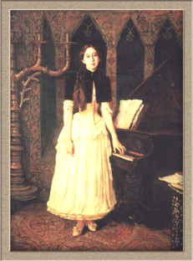
Елена Прахова (1871-1948) была дочерью Адриана Викторовича Прахова, историка искусств, председателя комиссии по постройке Владимирского собора, того самого, что заказал его росписи Виктору Михайловичу. Семья Праховых стала на долгие годы духовным прибежищем Васнецова в Киеве. В их доме он находил отдых, признание и поклонение. Особое понимание было между ним и юной Лелей Праховой, которая разучивала для него любимого им Баха - Леля, как и ее мать, была прекрасной пианисткой, изумительно вышивала шелком по рисункам Васнецова на религиозные сюжеты. Несмотря на разницу в возрасте, Васнецова связывала с Еленой Праховой большая дружба.
Ее портрет (1894, ГТТ) говорит об изысканности вкуса и духовной красоте этой девушки. Ее пальцы нежно прикасаются к клавишам, как бы извлекая "серебристый звук", то было характерно для исполнения Праховой Баха и Бетховена.

Slide 17
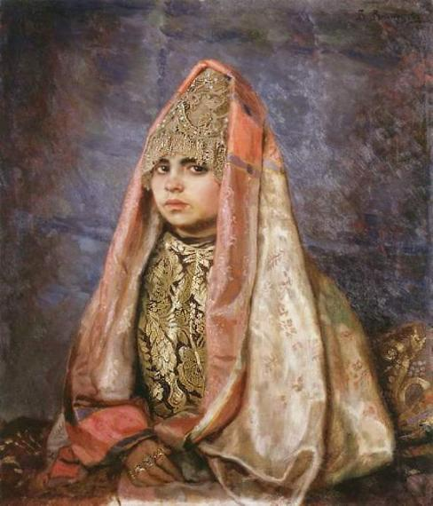
Боярышня (Портрет В.С.Мамонтовой)
1884г, холст, масло,
Вера Саввишна Мамонтова неоднократно позировала В.М. Васнецову. И в каждом образе чистота, свет и поэзия, строгость и сдержанность. Художник любуется своей моделью

Slide 18
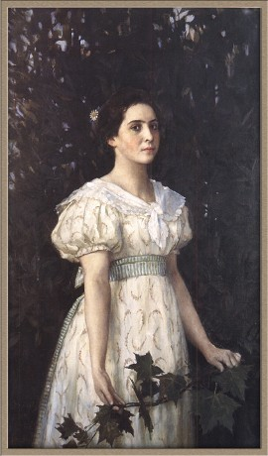
Какая плавность, текучесть линий светлых рук, шеи, темной головки с вдетой в прическу ромашкой. И белое платье со скромным рисунком, и виноградная ветка –райский символ - в почти детских руках, и полуоткрытый рот, и чудесный глубокий взгляд карих глаз — все содержательно, полно поэзии, понимания всей глубины этой чарующей натуры. Вера в полном расцвете молодости и красоты, ей двадцать один год. Но, вероятно, для Васнецова она была выражением чего-то более высшего, может быть, своей России, столь глубоко им любимой. Во всяком случае через какое-то время он посылает ей в Италию, где она путешествует, стихи как «дополнение к портрету посвященные родине: «Только одна мне родная... Руси я только одной... сердце любовью сгорая, Руси отдам я святой». В самой Вере выражен тот тип женской красоты, в котором для Васнецова заключен духовный идеал. "Портрет Веры Мамонтовой" - это гармония небесного и земного, что было окончательно завершено в образе Богоматери во Владимирском соборе.
Портрет В.С. Мамонтовой", холст, масло, 146х87, 1896, Музей "Абрамцево"

Slide 19
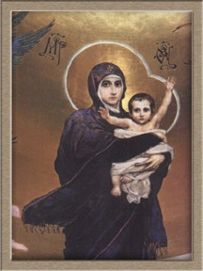
Как родился в художнике образ Богоматери? Детские ли впечатления тому способствовали, рафаэлевская ли Сикстинская мадонна, широко воспроизводимая в иллюстрированных журналах, собственная ли юношеская тяга к выражению идеального («Красота для нас не была сама по себе, а служила отражением и выражением высшей духовной красоты, то есть внутренней, а не внешней только», — объяснял Васнецов В.В. Стасову), но еще в 1871 году, двадцатитрехлетним студентом Академии художеств, он делает эскиз, в котором уже найден в общих чертах будущий образ Богоматери. А через десять лет напишет для иконостаса чудесной абрамцевской церковки Богоматерь в фиолетово-пурпурном мафории, держащую на руках сына со вскинутыми ручками. Но пока это лишь образ прекрасной молодой женщины, воплотившей в себе идеал святого материнства.
Фрагмент Богоматери во Владимирском соборе

Slide 20
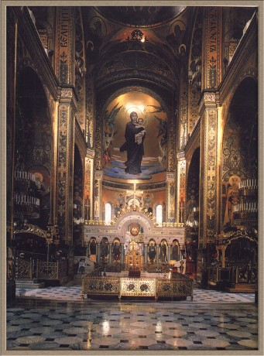
Поднявшись по высоким ступеням Владимирского собора, уже с паперти видишь Ее в открытые двери. Она идет из небесной глубины навстречу, чуть задержав шаг. В густом золотом сиянии Ее темная фигура величественна, строга. Большие глаза, иконописное лицо полны неземного скорбного чувства. Сильным и нежным движением прижимает Она к груди Сына. Глубокий синий цвет рукава Ее платья будто согревает ребенка, защищает. Она над тобой и с тобой. В ее душе покой и прощение.
Фрагмент Владимирского собора с иконостасом, алтарем и заалтарной апсидой (1885 - 96)

Slide 21
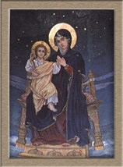
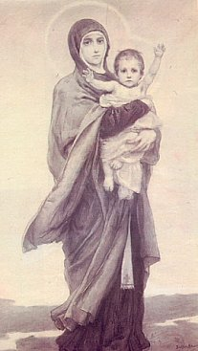
Мозаика - Богоматерь на престоле с Сыном на коленях (1899 - 1901, ГРМ)
Богородица Васнецова встала в один ряд с мадоннами лучших живописцев мира
Образ Богоматери писали русские иконописцы, прославляли в картинах великие и безымянные живописцы Италии, Франции, Германии, всех христианских стран. Виктор Михайлович Васнецов не повторил никого.
Богоматерь с младенцем
Владимирского собора. Эскиз. 1893-1895

Slide 22


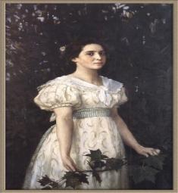

Сказочные царевны, Алёнушка, Снегурочка - вымышленные образы и портреты жены, дочери, племянницы, близких Васнецову «по духу» женщин показывают нам многогранность того, что называется русская женская душа, которая становится для Васнецова олицетворением Родины, России.
Глубоко личные душевные переживания художника позволили ему с необыкновенной простотой и человечностью, воплотить в образе Богоматери красоту женственности, силу материнского чувства и проникновенную одухотворенность. Идеальный женский образ получил наконец свое завершение.

